Slide 1
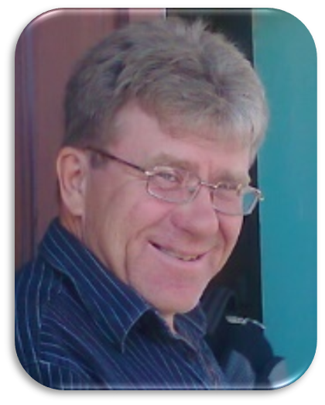
Робота в термодинаміці
Вчитель фізики
Лазоренко В.К.
Спеціаліст вищої
кваліфікаційної категорії

Slide 2
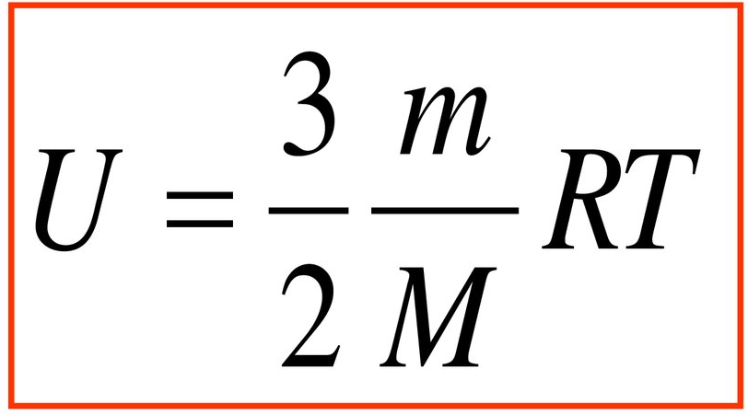

Внутрішня енергія ідеального одноатомного газу
U – внутрішня енергія (Дж)
m – маса газу (кг)
M – молярна маса газу (кг/моль)
R – універсальна газова стала R=8,31
T – температура в Кельвінах (Т=t+273)
Або, якщо відомі тиск і об'єм газу, то можна використати формулу:
P – тиск газу в Па
V – об'єм газу в м³

Slide 3
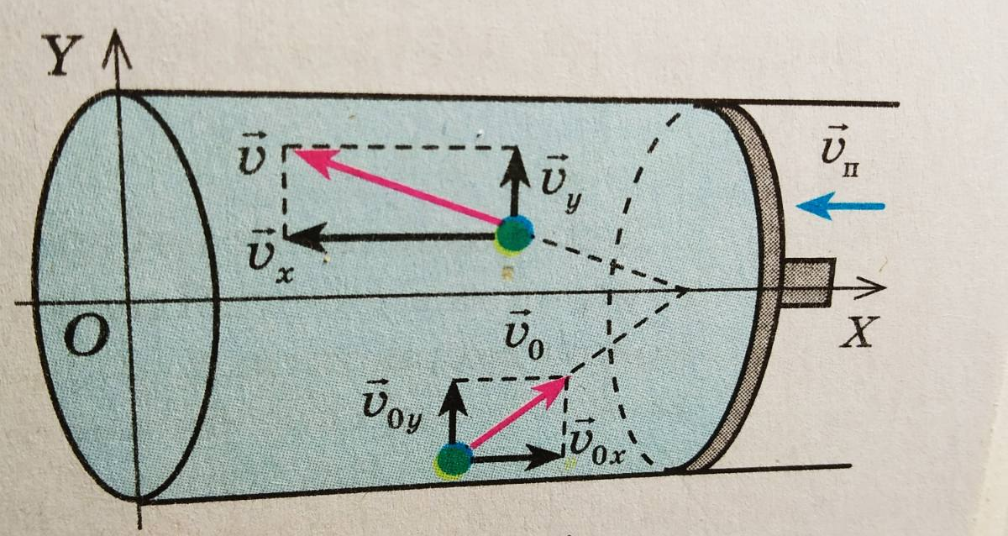
ЧОМУ ПРИ ЗМІНІ ОБ’ЄМУ ГАЗУ ЗМІНЮЄТЬСЯ ЙОГО ВНУТРІШНЯ ЕНЕРГІЯ
Рис.37.1..

Slide 4
Робота ідеального газу
Робота позначається літерою А і вимірюється в Дж.
Якщо над газом виконують роботу (стискають), то при цьому його об'єм зменшується. Така робота вважається від'ємною. А<0
Якщо газ виконує роботу (розширюється), то при цьому його об'єм збільшується. Така робота вважається додатною. А>0
Якщо об'єм газу не змінюється, то газ роботи не виконує. А=0

Slide 5
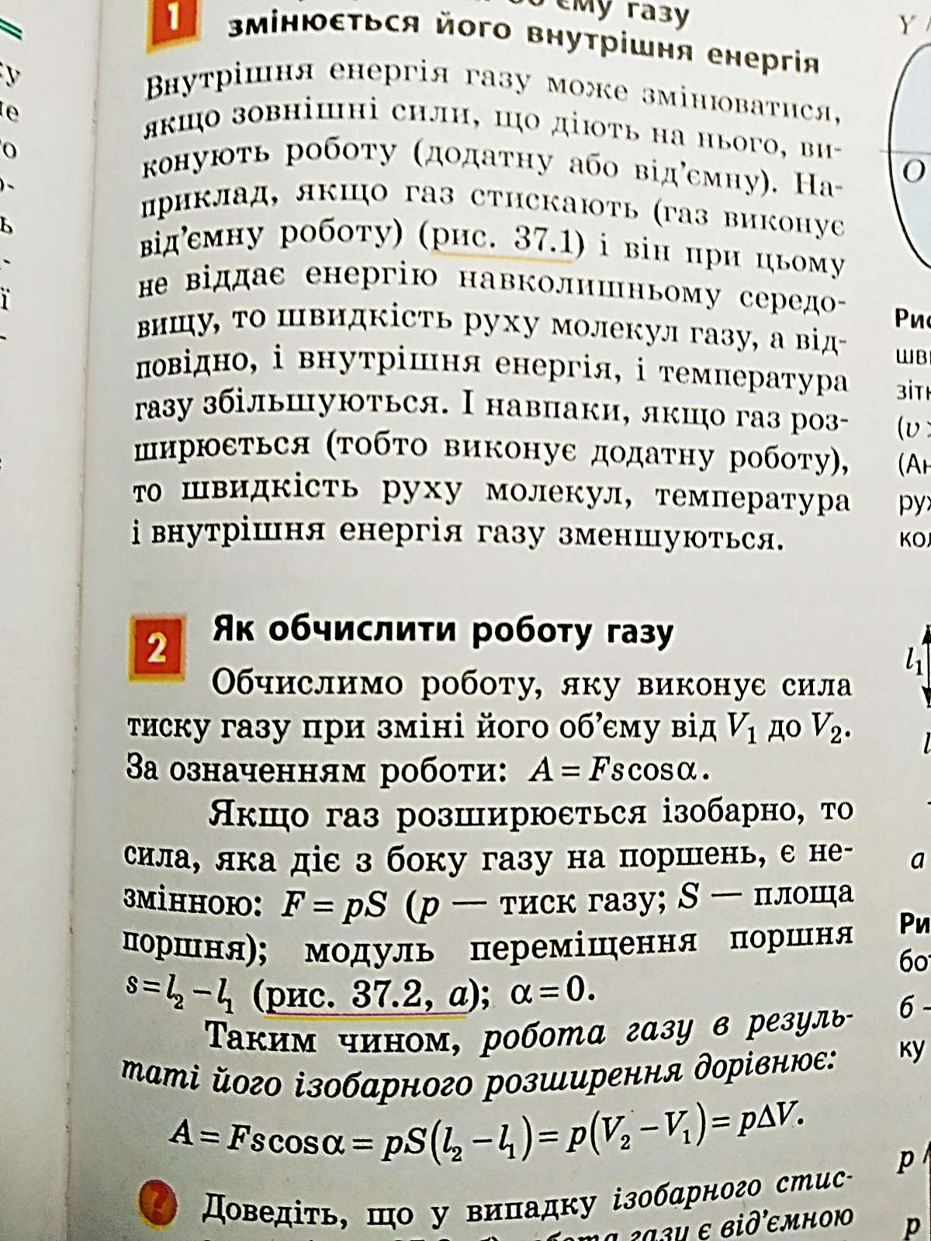
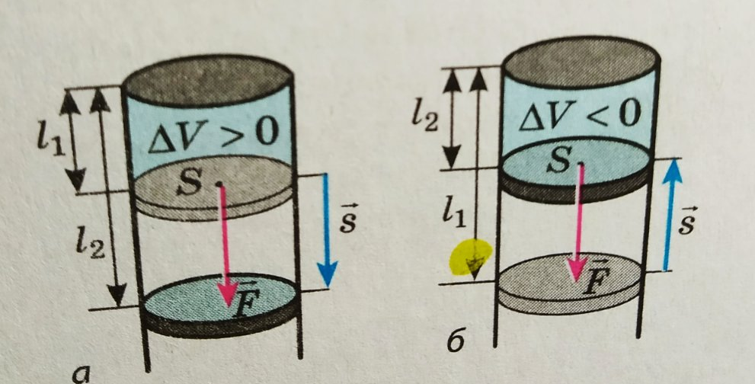
Як обчислити роботу газу
Рис.37.2,а Рис.37.2,б
У випадку ізобарного стиснення (Рис.37.2,б) робота газу є від’ємною й обчислюється за формулою:
А=p∆V=p(V₂-V₁), при чому ∆V< О

Slide 6
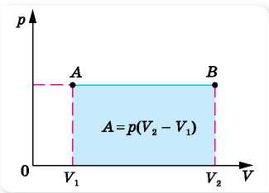
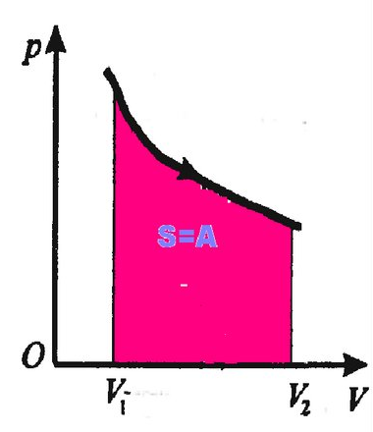
Робота газу чисельно дорівнює площі під графіком в координатах p(V)
Рис. 1.
Рис. 2.

Slide 7
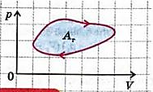
Якщо графік в координатах p(V) – це замкнута фігура, то робота газу чисельно дорівнює площі даної фігури
Рис. 3.

Slide 8
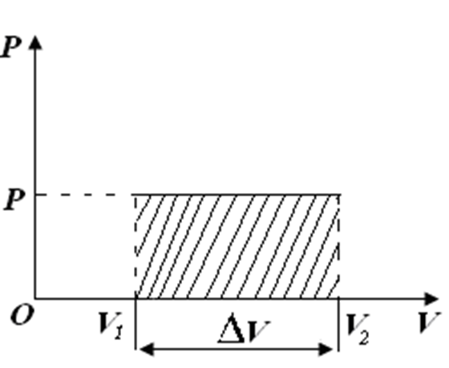
Учимося розв’язувати задачі
Задача 1. Обчислити роботу газу, якщо p=4 МПа, V1=8 л, V2=10 л?

Slide 9
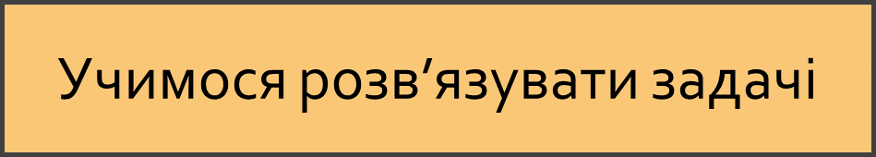

Розв’язування задачі
A-? P=4 МПа=4*10⁶ Па V1=8 л=8·10⁻³ м³ V2=10 л=1·10⁻² м³ газу чисельно дорівнює дорівнює площі | Згідно з геометричним змістом роботи робота площі під графіком. Тобто, робота газу зафарбованого прямокутника. А=p∆V=p(V2-V1); [A]=Па*м³=Дж; A=4·10⁶ Па·(10·10⁻³ м³ - 8·10⁻³ м³ )=8 кДж. Відповідь: А=8 кДж.

Slide 10
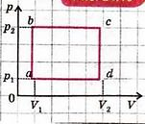
Задача 2. Обчислити роботу газу під час замкненого процесу , якщо p₁=10³ Па, V₁=5 л
abcd

Slide 11
p₁=1·10³ Па V₁=5 л=5·10⁻³ м³ А - ?
З графіка:
p₂ =4p₁=4·10³ Па
V₂= 5V₁=25 л=25·10⁻³ м³
Звідси, ab= p₂ - p₁= 4·10³ Па -1·10³ Па= 3·10³ Па
ad= V₂ - V₁= 25·10⁻³ м³ - 5·10⁻³ м³⁼ 20·10⁻³ м³
Робота газу чисельно дорівнює площі прямокутника abcd
А= S (abcd)= ab·cd= 3·10³ Па· 20·10⁻³ м³ =60 Дж

Slide 12
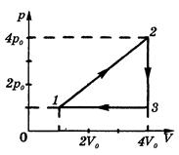
Задача 3. Обчислити роботу газу під час замкнутого процесу 1-2-3, якщо p₀=10⁵ Па V₀=2 м³

Slide 13



p₀=10⁵ Па V₀=2 м³
Робота газу чисельно дорівнює площі під графіком, тобто робота газу дорівнює площі прямокутного трикутника : А=S123
Катет(1-3)= 4V₀-1V₀=3V₀=6 м³
Катет (2-3)=4р₀ - 1р₀=3р₀=3·10⁵ Па

Slide 14
Домашні задачі:
§37: відповіді до контрольних запитань;
Задачі 3, 4 розв’язати.

